Slide 1


Slide 2
Kể tên các đơn vị đo độ dài mà các em đã được học?
km, dm, m, cm

Slide 3


Slide 4


Slide 5


Slide 6

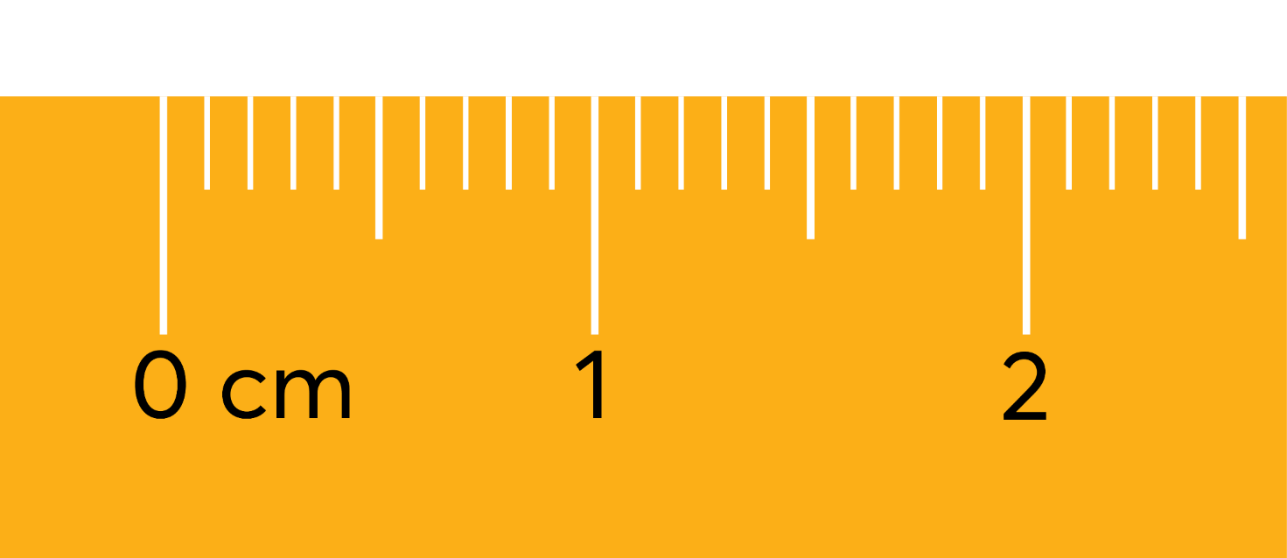

1 mm
1 cm

Slide 7

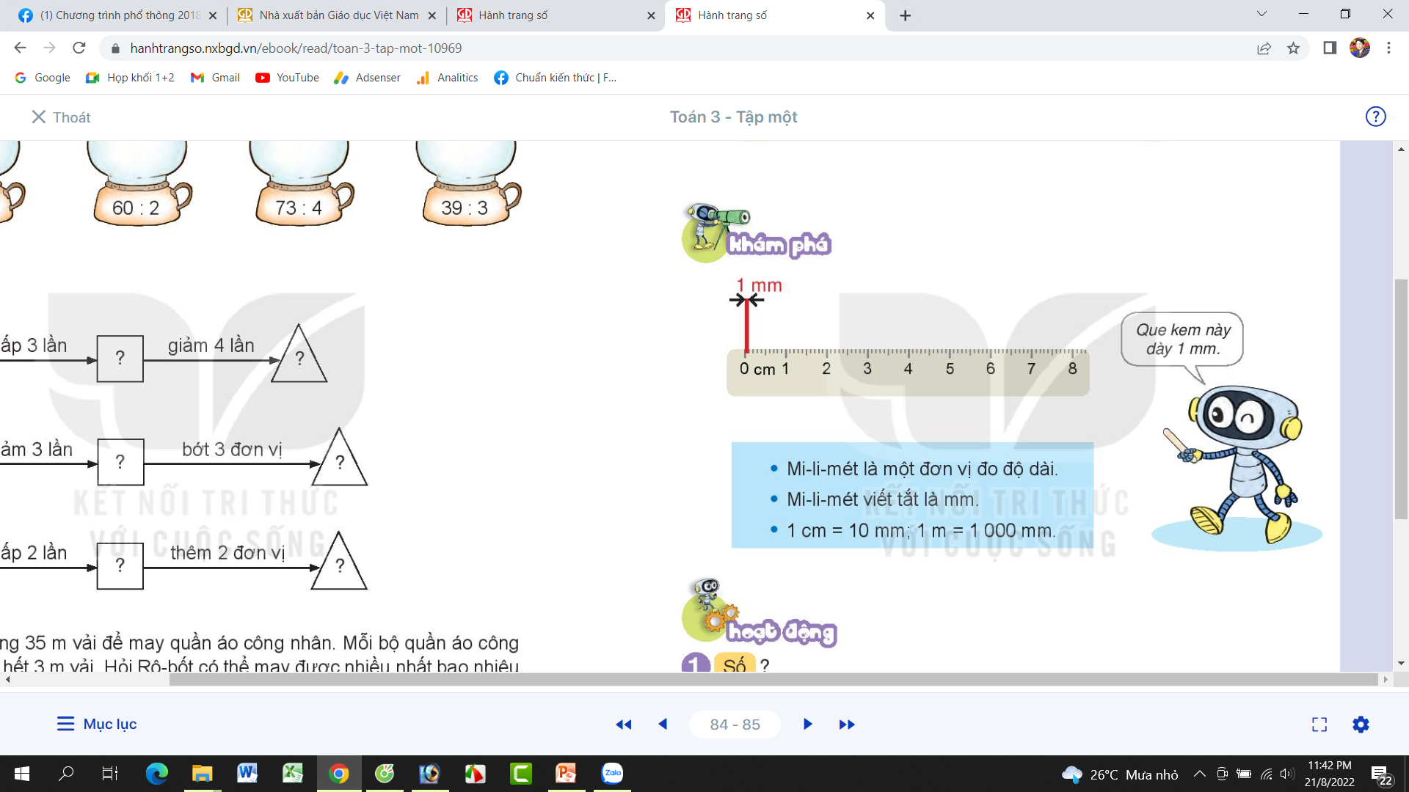
1 mm

Slide 8
1 cm= ? mm
1 m= ? mm

Slide 9
1 mm

Slide 10





Slide 11
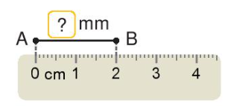
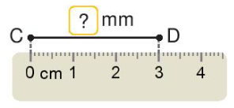
1. Số
20
30
Notes:
Hương Thảo – Tranthao121004@gmail.com

Slide 12
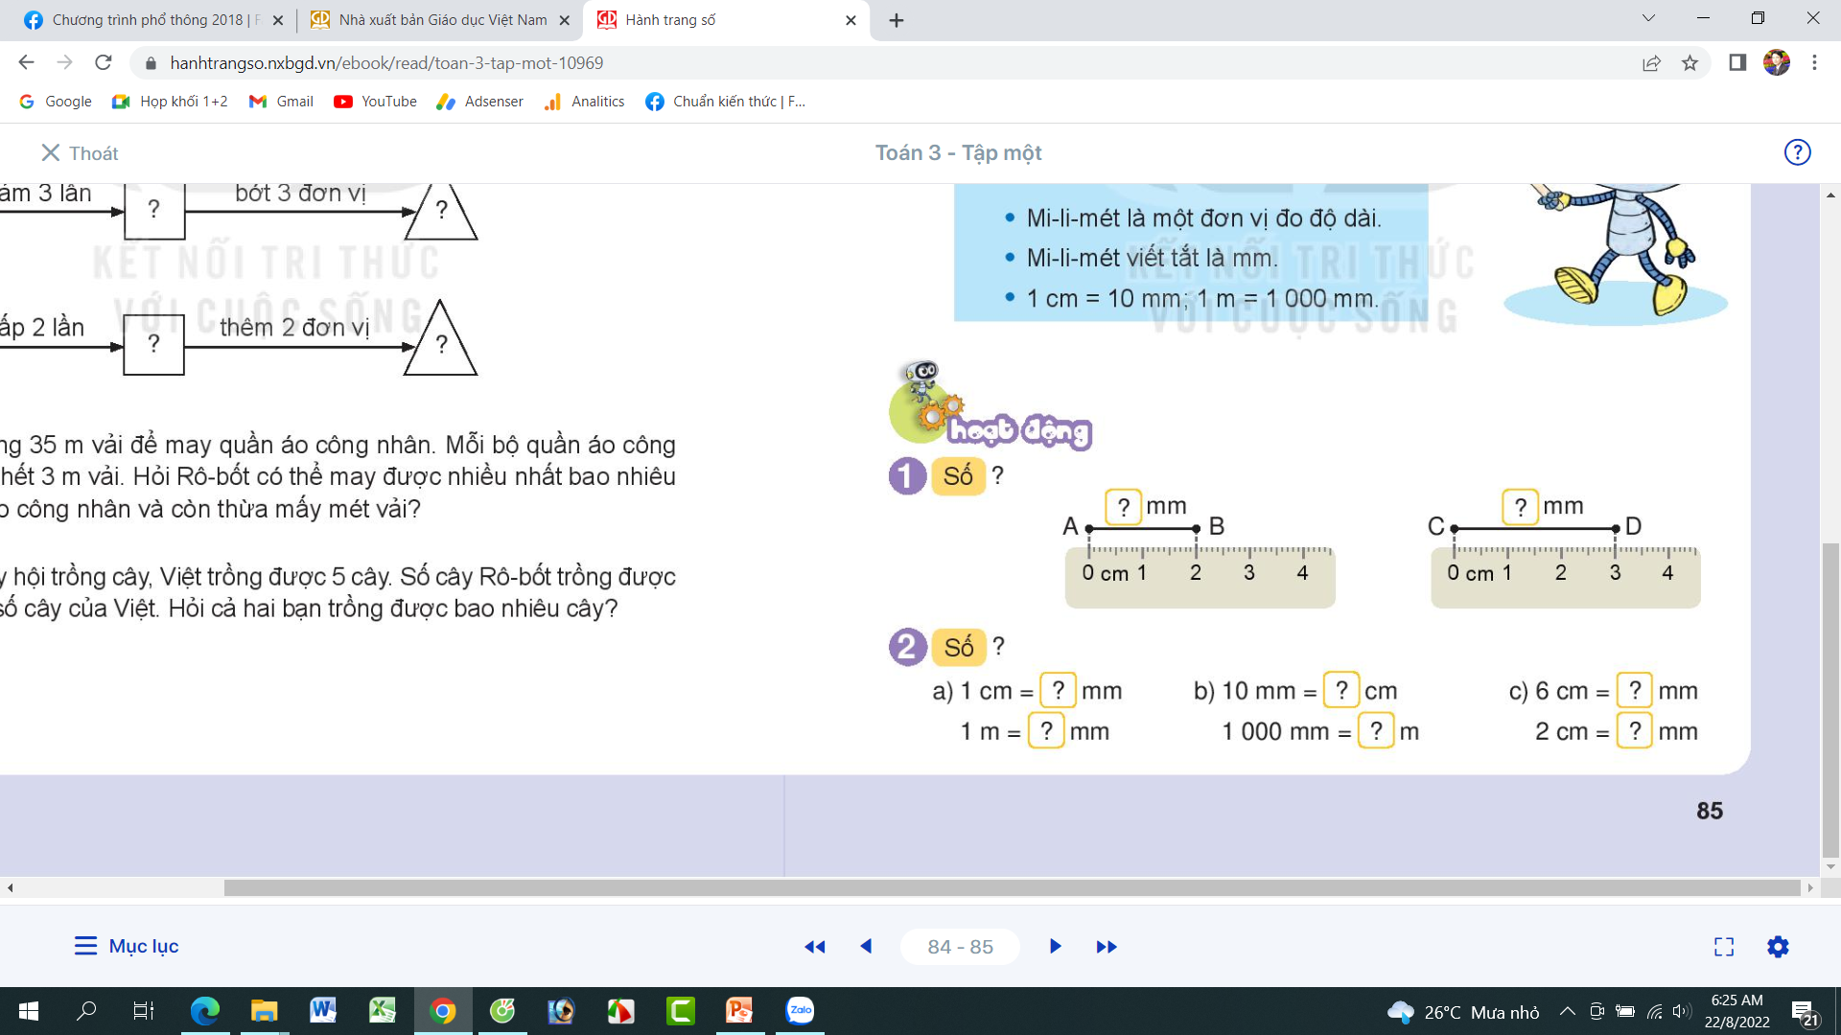

Slide 13
3.

Slide 14


Slide 15
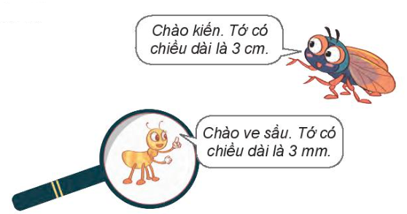
3. Bạn nào dài hơn?
Đổi 3 cm = 30 mm
> 3 mm
Vậy bạn Kiến dài hơn bạn Ve sầu

Slide 16


Slide 17






